Slide 1
Lógica para a programação I
DevX Labs
Marcio Michelluzzi

Slide 2
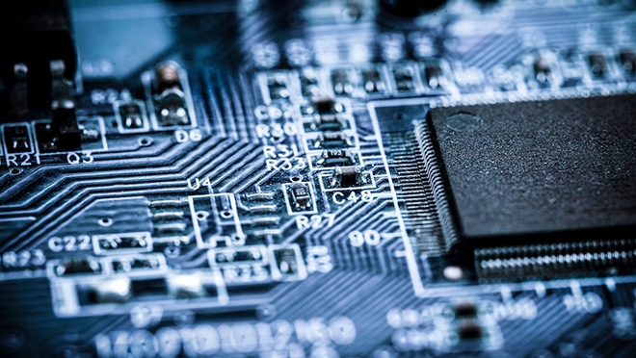
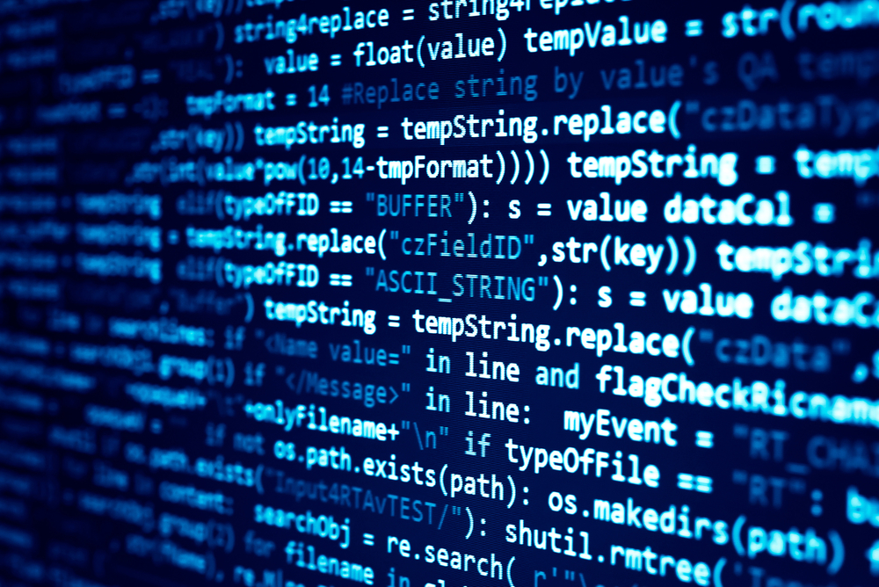
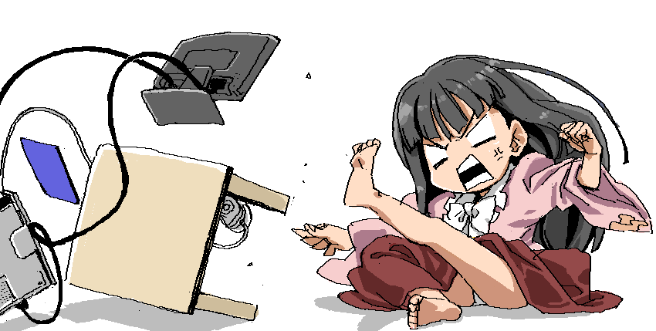

Hardware X Software
X

Slide 3
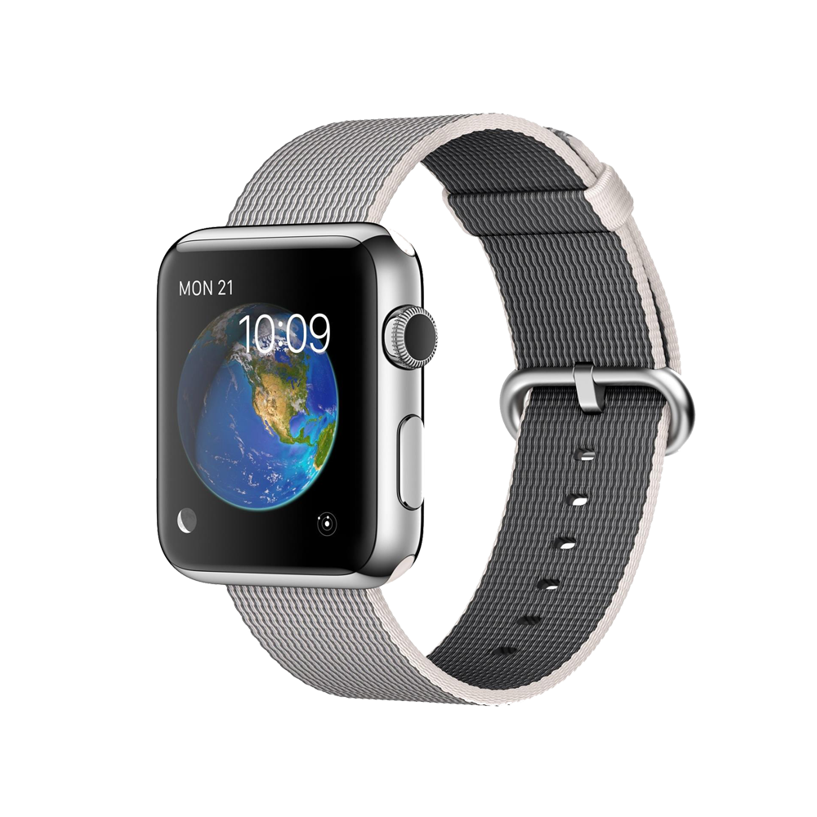
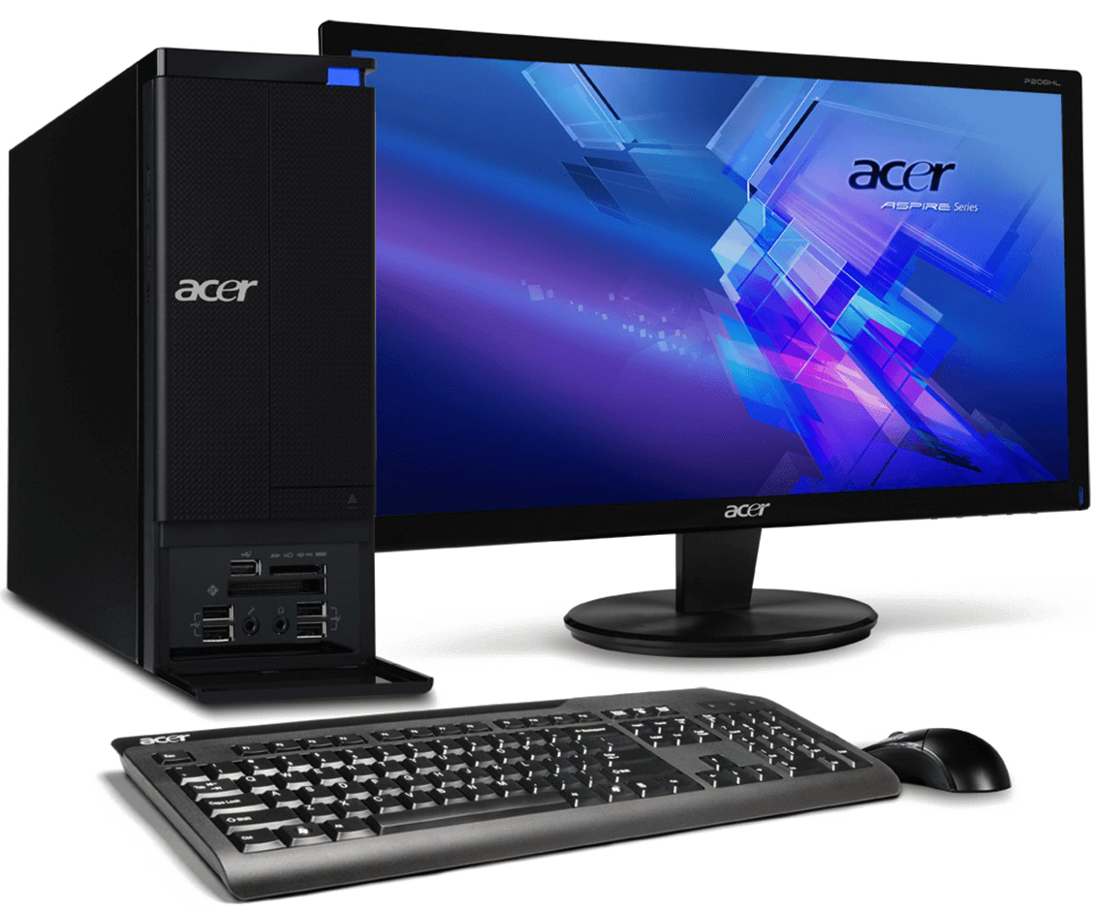
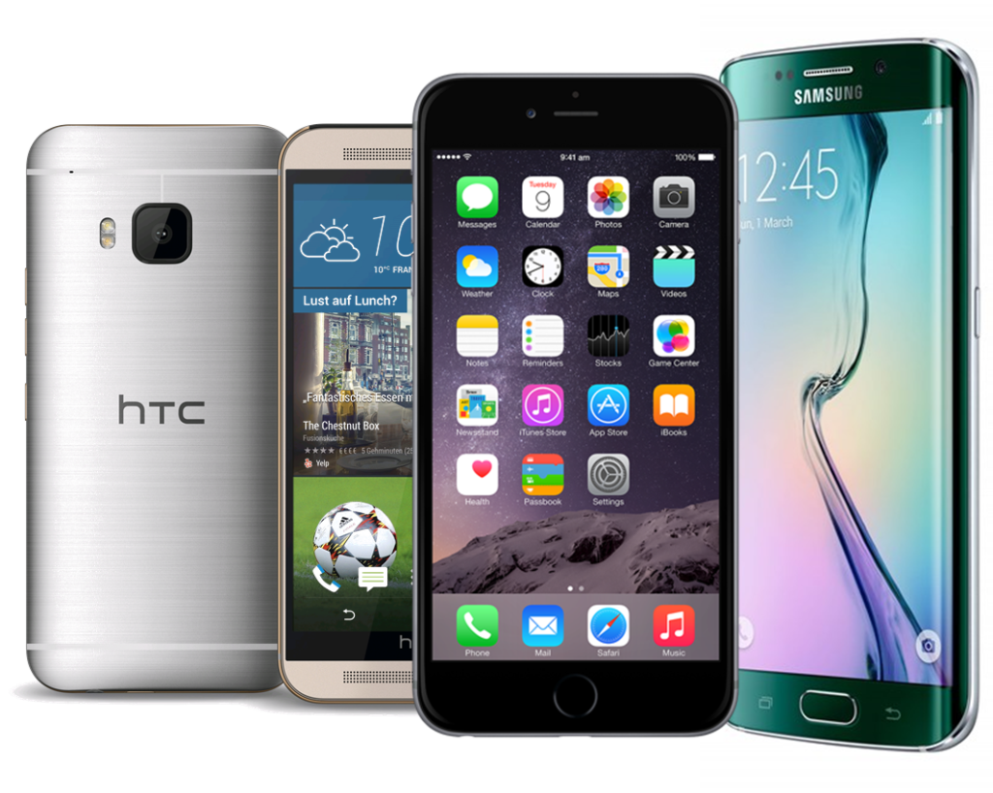
Hardware
Funcionam da mesma forma, seguem uma mesma arquitetura

Slide 4
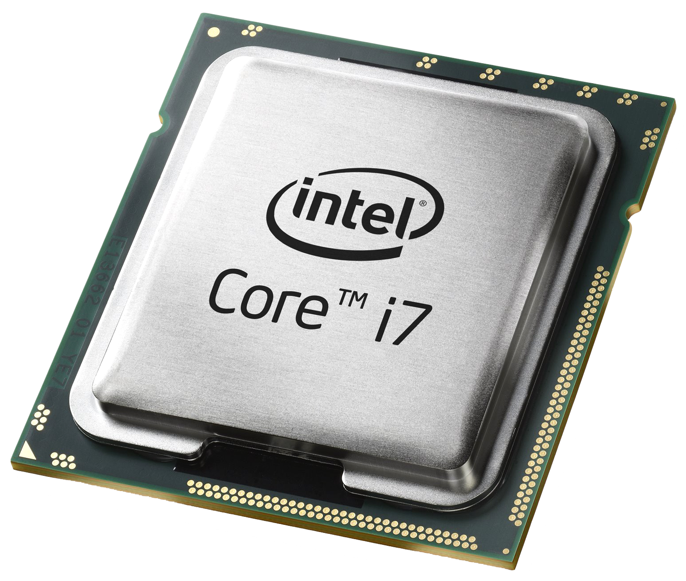
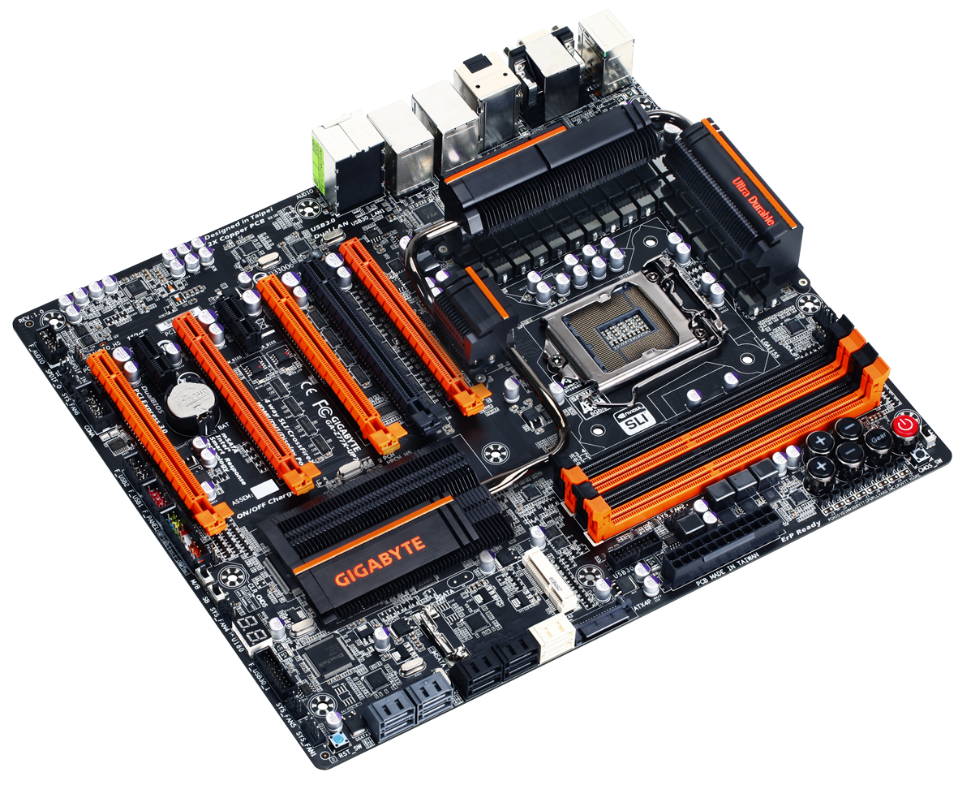
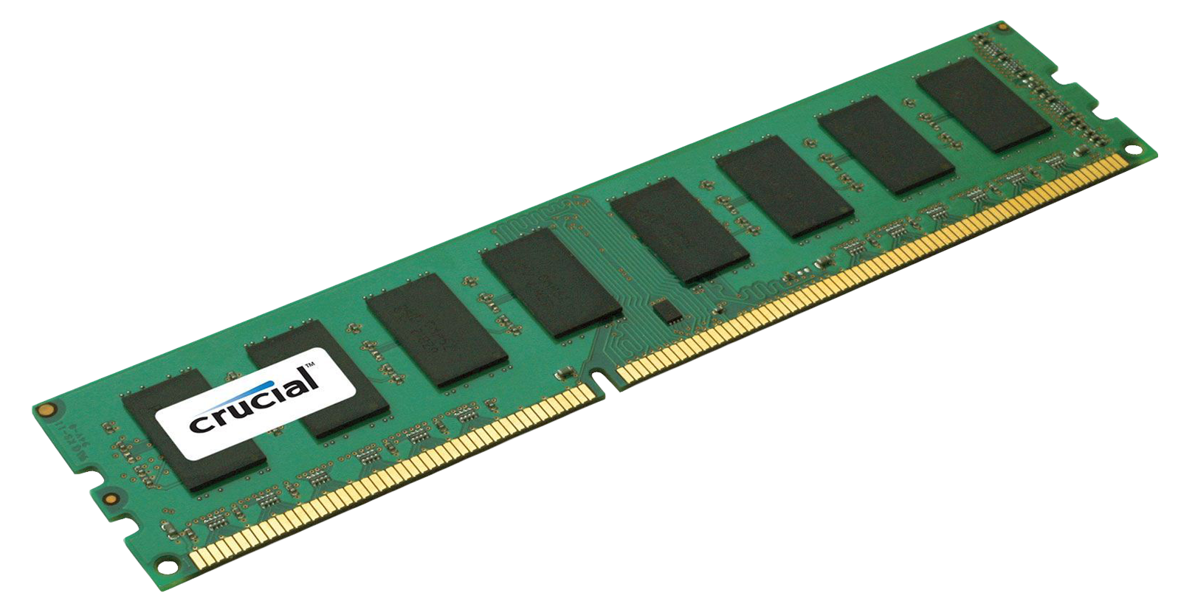
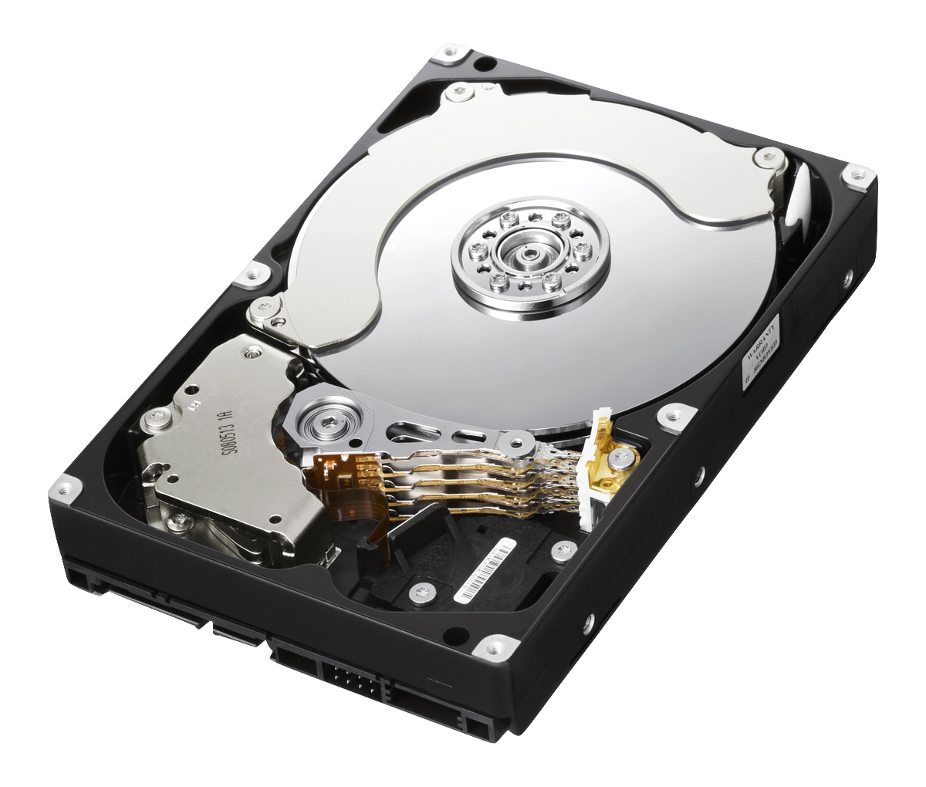
Hardware
Processador - Circuito integrado que realiza as funções de cálculo e tomada de decisão de um computador (executa comandos).
Placa Mãe - Parte do computador responsável por conectar e interligar todos os componentes do computador
Memórias Primárias (RAM) – Responsáveis por armazenar temporariamente os dados que estão em uso nesse momento. (Memórias geralmente voláteis)
Memórias Secundárias (HD) – Responsáveis por armazenar os dados por tempo indeterminado. (Memórias geralmente não voláteis)

Slide 5
Hardware – Execução de um software
O processador solicita a placa mãe que carregue o código (algoritmo da aplicação para a memória RAM)
O processador começa a executar os comandos do algoritmo, fazendo as devidas operações
A placa mãe, carrega o código da aplicação do disco rígido para a memória RAM

Slide 6
Software
É o programa que é executado pelo hardware ...

